Slide 1
Projekt
Tema: Dhuna,ndodhet në çdo mjedis.
Lënda:Informatikë
Punoi: Atea Avdyli
Klasa: IX-A

Slide 2
Dhuna
Dhuna përkufizohet nga Organizata Botërore e Shëndetit si "përdorim i vullnetshëm i forcës a fuqisë fizike, si kërcënim ose e aplikuar, kundrejt një tjetri, person ose komunitet duke pasur me gjasë rezultate ose mundësi në dëmtime, vdekje, pasoja psikologjike, keqzhvillim, ose pamundësi", megjithëse grupi është i vetëdijshëm që përfshirja e "përdorimit të forcës" në përkufizimin e vet shtrihet përmbi kuptimit konvencional të fjalës^{[1]}.
siç shpesh justifikohet duke e quajtur instinkt natyror dhe kusht për dominim dhe afirmim e Uni-it mbi tjetrin e pra, kusht i ekzistencës fizike, nuk mund të lejojmë që ky instinkt të mbisundojë akoma në jetën shoqërore. Pulsione të tilla janë, që me daljen e njeriut nga shpella, të dëmshme për të gjitha palët dhe me kalim të shekujve dhuna bëhet gjithnjë e më shumë formë e egërsisë së panevojshme, të ushtruar dhe e servuar individëve dhe më gjerë gjer në nivele kombëtare-etatike si nevojë për mbrojtje të një ashtuquajture vlerë shoqërore-politike e fetare. Dhuna e karakterizuar si katastrofë thjeshtë e ardhur nga natyra si element i lëvizjeve në të, nuk mund të barazohet e as të krahasohet me dhunën historike të panevojshme të paramenduar dhe thurur nga vet njeriu për përfitime egoiste dhe që shkaktojnë dhimbje të hatashme mbi tjetrin. Logjika e së drejtës shtetërore dhe hyjnizimeve kombëtare që shkaktoi shkatërrime dhe vrasje masive e gjer shfarosje të tjetrit nuk zë vend në asnjë shkallëzim krahasues me natyrën dhe rrjedhat e saj. Kjo dhunë, është e njohur se rrjedh nga kombinimi i forcës dhe retorikës dinake të shtetit por dhe institucioneve më të vogla shoqërore, kuptuar këtu edhe familjen, për të shërbyer interesat e caktuara të dhunuesit.

Slide 3
Dhuna në familje
Çfarë është dhuna në familje?
Ligji e përcakton dhunën në familje në formën e çdo veprimi apo mosveprimi të një personi ndaj një personi tjetër, që është apo ka qenë në marrëdhënie familjare, e që sjell si pasojë cenim të integritetit fizik, moral, psikologjik, seksual, social, ekonomik.
Cilat janë format e dhunës në familje?
Ka disa forma të ndryshme dhune në familje, dhe një person mund të jetë subjekt i më shumë se një forme. Ato janë:
Abuzimi fizik. Përfshin përdorimin e forcës fizike në mënyrë të atillë që lëndon dikë ose e vë atë person në rrezik lëndimi, duke përfshirë: rrahje, goditje, shkundje, shtyrje, mbytje, kafshime, djegie, shkelmime, ose sulme me armë. Forma të tjera të abuzimit fizik mund të përfshijnë izolim ose çdo përdorim tjetër të rrezikshëm apo të dëmshëm force ose shtrëngimi.
Abuzimi dhe shfrytëzimi seksual. Të detyrosh dikë që të marrë pjesë në veprimtari seksuale të padëshiruar, të pasigurtë ose degraduese, ose përdorimi i taktikave poshtëruese ose të tjera për të ulur, kontrolluar ose kufizuar seksualitetin e personave ose zgjedhjet e riprodhimit.
Abuzimi emocional. Nënvlerësimi në mënyrë të rregullt dhe të vazhdueshme i vlerave dhe cilësive njerëzore të viktimës, kriticizmi dhe poshtërimi i veprimeve të kryera prej saj.
Abuzimi psikologjik. Trëmbja, kërcënimi dhe krijimi i një situate frikësuese për viktimën, nëpërmjet veprimeve që e ndalojnë të kryejë takime pa leje apo moslejimi i daljes jashtë vendbanimit pa lejen e personit që ushtron këtë abuzim.
Abuzimi ekonomik ose financiar. Mosdhënia e parave që janë të domosdoshme për të siguruar ushqim apo trajtim mjekësor, shfrytëzimi i një personi për përfitim financiar, mohimi i aksesit për burime financiare, ose pengimi i një partneri që të punojë.

Slide 4
Dhuna në shoqëri
Interesimi për të studiuar dhunën dhe shkaqet e saj ka qenë i përhershëm. Megjithatë, duke parë pasojat e dhunës tek individët, familjet dhe shoqëritë, ky interesim po rritet përditë e më shumë. Kjo për faktin se, me kalimin e kohës, dhuna, terrori, vrasja, përleshjet dhe mospajtimet e shumta në nivel ndërkombëtar vetëm sa po shtohen. Qoftë nga grupe e individë të ndryshëm, apo edhe shtete e qeveri diktatoriale të cilat nuk lënë metodë e as mjet pa përdorur vetëm e vetëm të mbajnë pushtetin. Këto forma të dhunës dhe keqpërdorimit po çojnë çdo ditë drejt krizave të mëdha sociale, ekonomike, morale e fetare pothuajse në çdo cep të botës. Këto dhe shkaqe të tjera po ndikojnë në një apo në një formë tjetër që dhuna të përhapet në të gjitha rrafshet, e më e rrezikshmja është se dhuna po kaplon edhe familjen.
Sipas sociologëve, dhuna zakonisht shfaqet si rezultat i pamundësisë së individit për të shprehur, realizuar apo praktikuar atë që dëshiron apo që mendon se është e drejtë e tij. Kur njeriu nuk mund ta realizojë këtë në mënyrë të ligjshme, atëherë ai ndjek rrugën e dhunës. Ky si rregull i përgjithshëm, gjithherë me përjashtime, ngase njeriu si krijesë sociale di të jetë i dhunshëm edhe pa ndonjë shkak apo arsye të mirëfilltë, por thjeshtë vetëm pse dhunën e ka në gjak pasi që njeriu mund të posedojë edhe veti shtazarake. Përveç që mund të ketë veti shtazarake njeriu, po ashtu, mund të ketë edhe veti të djallit të mallkuar, si urrejtja, xhelozia, smira, inati, bartja e fjalëve, shpifja etj. Nga ana tjetër, njeriu gjithashtu mund të posedojë edhe veti të melaqeve, si butësia, urtësia, mençuria, kujdesi, respekti, afërsia, lutja etj.

Slide 5
Mbrojtja
urdhëron dhunuesin që të ndalojë së kryeri ose së kërcënuari se do të kryejë një akt të dhunës në familje kundër paditësit (viktimës) ose anëtarëve të tjerë të familjes të viktimës;
• detyron dhunuesin që të mos cenojë, ngacmojë, kontaktojë ose të komunikojë drejtpërdrejt ose tërthorazi me viktimën apo pjesëtar të familjes së viktimës;
• largon dhunuesin nga banesa për një afat kohor të caktuar me urdhër gjykate dhe e pengon të rihyjë në banesë pa autorizimin e gjykatës;
• pengon dhunuesin që t’i afrohet përtej një distance të caktuar viktimës apo pjesëtarëve të familjes së viktimës;
• ndalon dhunuesin që t’i afrohet shtëpisë, vendit të punës, banesës së familjes së origjinës ose banesës së ardhshme të çiftit ose banesës së personave të tjerë, dhe për më tepër shkollës së fëmijëve apo çdo vendi tjetër të frekuentuar shpesh nga viktima, me përjashtim të rasteve kur frekuentimi bëhet për arsye pune;
• ndalon dhunuesin që të hyjë ose qëndrojë në banesën e përkohshme ose të përhershme të viktimës, ose në çdo pjesë të banesës, pavarë- sisht nga të drejtat e zotërimit apo pronësisë që dhunuesi mund të ketë mbi këto objekte;

Slide 6
Pasojat
Të cenojë shëndetin e tyre mendor dhe fizik, aftësinë për të punuar dhe për të fituar një pagë, dhe marrëdhëniet me fëmijët dhe të dashurit e tyre.
Të qenit viktimë e abuzimit mund të shkatërrojë vetëvlerësimin dhe vetëbesimin e një personi. Në rastet më të këqija, të abuzuarit vriten nga abuzuesit e tyre ose shtyhen drejt vetëvrasjes. Abuzimi gjithashtu shkatërron ata që nuk viktimizohen drejtpërdrejtë nga ai.
Fëmijët që janë dëshmitarë të dhunës në shtëpitë e tyre mund të kenë vështirësi serioze emocionale, zhvilluese, dhe në sjellje. Për shembull, ka më shumë mundësi që ata të bëhen adoleshentë dhe të rritur emocionalisht të paqëndrueshëm, agresivë dhe të dhunshëm.
Dhuna në familje gjithashtu ka efekte negative ekonomike për shoqërinë në tërësi. Këtu përfshihen shpenzime që kanë lidhje me proceset civile dhe penale, shpenzimet shëndetësore dhe mjekësore, reduktim i krahut të punës, dhe kosto të lidhura me shërbimet sociale.

Slide 7
Bullizmi
Bullizmi është një lloj dhune psikologjike që ndodh zakonisht tek fëmijet,adoleshentët. Bullizmi dallohet kur:
Fëmija ka shenja të ndryshme në trup dhe nuk di t’i shpjegojë.
Fëmija kërkon para pa ndonjë arsye të bindshme.
Fëmija nuk dëshiron të shkojë në shkollë apo nuk ka dëshirë teë luajë me miqtë e tij.
Fëmija dëshiron që të ndryshojë mënyrën e të shkuarit në shkollë dhe kur ai do të ndërrojë partnerin e rrugës.
Fëmija vjen vonë nga shkolla.
Fëmija ka dëme materiale si çanta.

Slide 8
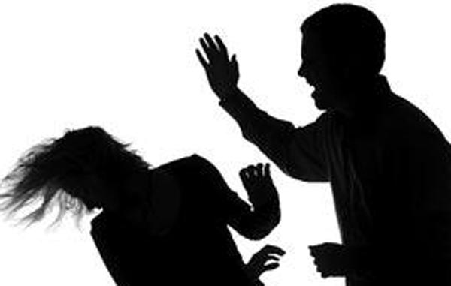
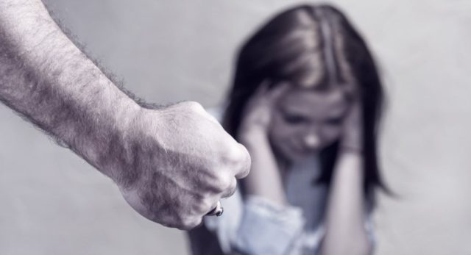
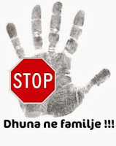
Foto

